Slide 1



StreamTogether
Klapdor, Moser, Car

Slide 2
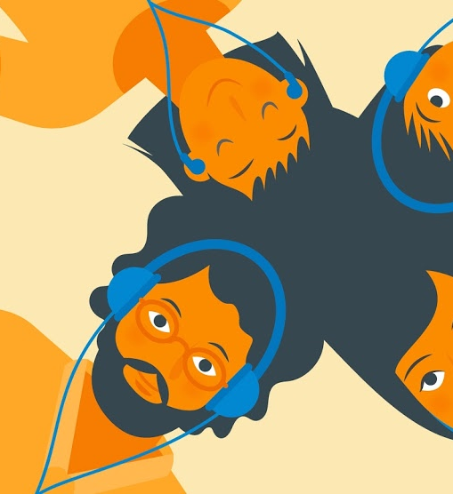
Agenda
Ziele
Demo
Team & Verteilung
Technologien
Umsetzung
Ausblick
VII. Fazit

Slide 3
I. Ziel des Projektes
Gemeinsam virtuell Zeit verbringen, Musik und Videos abspielen
Synchronisierte Wiedergabe
Chat

Slide 4
II. Demo
https://gruppe2.testsites.info/

Slide 5
III. Team & Verteilung
Arian
Alex
Chris
Backend
Fixes (Chat, SQL)
Git-Verwaltung
Frontend
Serverkonfig.
Backend
Frontend
Youtube-API
Chat

Slide 6









IV. Technologien
Notes:
Phpmyadmin(MySQL)
Next.js
React
Semantic UI
Node Js - mit den oberen verbunden
Nginx - webserver
Socket.io für Chat und trigger für sync
Bcrypt – verschlüssel von passwörtern
JSON Web Token – für Session verwendet, dadurch Cookie „verschlüssel“

Slide 7

IV. Technologien Datenbank
Pro:
Relationaler Aufbau
Beziehungen hilfreich im Projekt
Vorkenntnisse
Con:
Performance
Pro:
Gut für große Datenmengen
Con:
Keine Beziehungen
So gut wie keine Erfahrung
Notes:
Haben uns für Mysql entschieden, da die Beziehung zwischen den Tabellen für unser Projekt hilfreich ist. (User,Room,Videos). Vorkenntnisse in der Mysql welt haben uns dann auch noch sehr geholfen. Die Performance ist nicht ganz so gravierend, da wir nicht zu viele Daten miteinander korrelieren.

Slide 8
IV. Technologien Frontend
Notes:
React
Semantic UI

Slide 9

IV. Technologien Backend
Notes:
Nginx als Webserver
Node js – keine Ahung ob das hier hin muss ☹ socket io - für die Realisierung des Websockets für den Chat
Next js. - JavaScript-Framework für Server-rendered JavaScript-Webapps und baut auf React auf.

Slide 10
IV. Technologien Security
Notes:
Jsonwebtoken – wird für die Session bzw. cookies verwendet um diese gegen manipulation abzusichern. Bcrypt – wird für die generierung von Passworthases verwendet (SHA256, mit 11 Facher wiederholung)

Slide 11
V. Umsetzung
Einarbeitung | Frontend | Datenbank
Benutzerprofil | Youtube-API | Chat
Security | Schönheitsimplementierungen

Slide 12







V. Umsetzung
Videosuche
Antwort der API
Ausgewähltes Video
Trigger
Reload playlist

Slide 13





VI. Ausblick
Privilegien(Rechtevergabe)
Mobile Version
Implementierung anderer API´s für die Wiedergabe
Emoticons im Chat
Unterstützung für Webcams

Slide 14



VII. Fazit
Umsetzung der Aufgabe
Absprachen
Ehrgeiz im Team
Neue Technologien kennengelernt
Gemeinsam Technologien bestimmen
Nicht auf fertige Pakete verlassen
Vorher Coderichtlinien festlegen
Einarbeitung in Technologien
Nachbereiten des Codes

Slide 15
Fragen?

Slide 16
Vielen Dank

Slide 17
Quellen
Internetquellen:
https://react.semantic-ui.com/introduction
https://jwt.io/
https://github.com/kelektiv/node.bcrypt.js
https://nodejs.org/en/
https://reactjs.org/
https://icons8.com

